Slide 1


Slide 2






تعيين تلميذ(ة) للإجابة
توجيهات و شرح التعليمات
عرض فيديو
المرور بين الصفوف للمساعدة و تصحيح الإنجازات
عمل في ثنائيات
نهاية الشريط، المرور إلى الشريحة الموالية

Slide 3

تنظيم حصص الأسبوع
اليوم 4 -
اليوم1 -
نشاط اعتيادي (10)د
إملاء (30)د
إنتاج كتابي – الحصة1 (30)د
نشاط اعتيادي (10)د
معجم (30)د
استماع وتحدث . (30)د
اليوم 5 -
اليوم2 -
نشاط اعتيادي (10)د
قراءة : الحصة -4- (30)د
إنتاج كتابي الحصة 2 (30)د
نشاط اعتيادي (10)
قراءة : الحصة -1- 30 د
قراءة الحصة-2- 30 د
اليوم 6 -
اليوم 3 -
مراجعة توليف (شكل وفهم) + دعم (50)د
قراءة إثرائية (20)د.
نشاط اعتيادي (10)د
قراءة : الحصة-3- (30)د
صرف وتحويل . (30)د
Révision
Lecture offerte

Slide 4





هيكلة حصة اليوم
- 01 افتتاح الحصة
ترحيب ؛
تدبير السلوك؛
نشاط اعتيادي.
2- إملاء
الهمزة المتوسطة
- 03إنتاج كتابي (ح1)
تعرف تصميم مقال إخباري والتدرب على تحديد عناصره.

Slide 5

عند نهاية الحصة
على الأقل 80% من المتعلمين سيكونون قادرين على:
قراءة فقرة دون أخطاء.
رسم الهمزة المتوسطة بشكل صحيح.
تحديد عناصر مقال إخباري عن حدث.

Slide 6

افتتاح الحصة
افتتاح الحصة
ترحيب ؛
تدبير السلوك؛
نشاط اعتيادي.

Slide 7

مرحبا بكم، سنبدأ حصة اللغة العربية.
اختتام الحصة
إنتاج كتابي
إملاء
نشاط اعتيادي

Slide 8





حاولوا الالتزام بهذه السلوكات. سنحدد الفائز بنجمة السلوك في نهاية كل حصة.
اختتام الحصة
إنتاج كتابي
إملاء
افتتاح الحصة
أُصَحِّحُ أَخْطائي عَلى كُرّاسَتي وَدَفْتَري.
أَتَحَدَّثُ بِلُغَةٍ عَرَبِيَّةٍ سَليمَةٍ مِنَ ٱلأَخْطاءِ.

Slide 9

ضعوا الكراسة والدفتر واللوحة في القمطر.
اختتام الحصة
إنتاج كتابي
إملاء
افتتاح الحصة

Slide 10
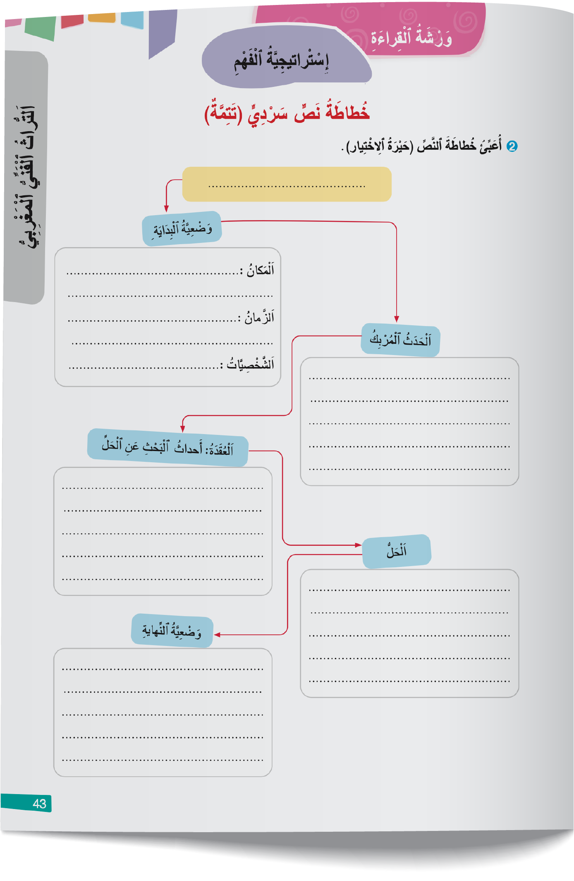
نبدأ حصتنا في القراءة بتصحيح الواجب المنزلي شفهيا. خذوا كراساتكم.
اختتام الحصة
إنتاج كتابي
إملاء
افتتاح الحصة

Slide 11
من يقرأ عناصر خطاطة النص السردي" حيرة الاختيار"؟ (مناقشة بعض المقترحات.)
اختتام الحصة
إنتاج كتابي
إملاء
افتتاح الحصة

Slide 12
ننتقل إلى نشاط الطلاقة. من يقرأ النص؟ الفائز من لم يرتكب أي خطأ.
اختتام الحصة
إنتاج كتابي
إملاء
افتتاح الحصة
يُعَدُّ فَنُّ ٱلْعِمارَةِ مَجالاً يَجْمَعُ بَيْنَ ٱلْهَنْدَسَةِ ٱلدَّقيقَةِ وَٱلْإِبْداعِ ٱلْفَنِّيِّ، حَيْثُ يَعْمَلُ ٱلْمُهَنْدِسُ عَلى تَصْميمِ فَضاءاتٍ تُلَبّي ٱلْحاجاتِ ٱلْوَظيفِيَّةَ وَتُحافِظُ في ٱلْوَقْتِ نَفْسِهِ عَلى ٱلْجَمالِ وَٱلذَّوْقِ ٱلْفَنِّيِّ. وَيَتَطَلَّبُ ذلِكَ فَهْماً عَميقاً لِاحْتِياجاتِ ٱلْإِنْسانِ وَعَلاقَتِهِ بِٱلْفَضاءِ ٱلْمُحيطِ بِهِ، بِحَيْثُ تَتَحَوَّلُ ٱلْمَباني إِلى بيئاتٍ حَيَّةٍ تُحَقِّقُ ٱلرّاحَةَ ٱلنَّفْسِيَّةَ وَٱلْجَسَدِيَّةَ لِساكِنيها.
تُوَفِّرُ ٱلْهَنْدَسَةُ ٱلْأُسُسَ ٱلْعِلْمِيَّةَ ٱلَّتي تَضْمَنُ مَتانَةَ ٱلْمَباني وَسَلامَتَها، بَيْنَما يُضْفي ٱلْإِبْداعُ ٱلْفَنِّيُّ لَمْسَةً جَمالِيَّةً تَجْعَلُ ٱلْبِناءَ تُحْفَةً تُعَبِّرُ عَنْ هُوِيَّةِ ٱلْمَكانِ وَثَقافَتِهِ. وَلا يَقْتَصِرُ ٱلْأَمْرُ عَلى ٱلْبُعْدِ ٱلْجَمالِيِّ فَحَسْبُ، بَلْ يَمْتَدُّ لِيَشْمَلَ ٱلتَّفاعُلَ مَعَ ٱلطَّبيعَةِ ٱلْمُحيطَةِ وَٱحْتِرامَ ٱلْبيئَةِ وَٱلْمُساهَمَةَ في تَرْشيدِ ٱسْتِعْمالِ ٱلطّاقَةِ.
وَمَعَ تَطَوُّرِ ٱلتِّكْنولوجْيا أَصْبَحَ ٱلْمُهَنْدِسُ يَسْتَفيدُ مِنْ بَرامِجِ ٱلتَّصْميمِ ٱلرَّقْمِيِّ وَتِقْنِيّاتِ ٱلْمُحاكاةِ، مِمّا يُساعِدُهُ عَلى تَجْريبِ أَفْكارٍ مُبْتَكَرَةٍ وَتَحْقيقِ دِقَّةٍ أَكْبَرَ في ٱلتَّنْفيذِ.

Slide 13

الفائزون في هذه الحصة هم ...........................................................................
اختتام الحصة
إنتاج كتابي
إملاء
افتتاح الحصة

Slide 14
حددوا على دفاتر البحث الفكرة العامة للنص.
اختتام الحصة
إنتاج كتابي
إملاء
افتتاح الحصة
يُعَدُّ فَنُّ ٱلْعِمارَةِ مَجالاً يَجْمَعُ بَيْنَ ٱلْهَنْدَسَةِ ٱلدَّقيقَةِ وَٱلْإِبْداعِ ٱلْفَنِّيِّ، حَيْثُ يَعْمَلُ ٱلْمُهَنْدِسُ عَلى تَصْميمِ فَضاءاتٍ تُلَبّي ٱلْحاجاتِ ٱلْوَظيفِيَّةَ وَتُحافِظُ في ٱلْوَقْتِ نَفْسِهِ عَلى ٱلْجَمالِ وَٱلذَّوْقِ ٱلْفَنِّيِّ. وَيَتَطَلَّبُ ذلِكَ فَهْماً عَميقاً لِاحْتِياجاتِ ٱلْإِنْسانِ وَعَلاقَتِهِ بِٱلْفَضاءِ ٱلْمُحيطِ بِهِ، بِحَيْثُ تَتَحَوَّلُ ٱلْمَباني إِلى بيئاتٍ حَيَّةٍ تُحَقِّقُ ٱلرّاحَةَ ٱلنَّفْسِيَّةَ وَٱلْجَسَدِيَّةَ لِساكِنيها.
تُوَفِّرُ ٱلْهَنْدَسَةُ ٱلْأُسُسَ ٱلْعِلْمِيَّةَ ٱلَّتي تَضْمَنُ مَتانَةَ ٱلْمَباني وَسَلامَتَها، بَيْنَما يُضْفي ٱلْإِبْداعُ ٱلْفَنِّيُّ لَمْسَةً جَمالِيَّةً تَجْعَلُ ٱلْبِناءَ تُحْفَةً تُعَبِّرُ عَنْ هُوِيَّةِ ٱلْمَكانِ وَثَقافَتِهِ. وَلا يَقْتَصِرُ ٱلْأَمْرُ عَلى ٱلْبُعْدِ ٱلْجَمالِيِّ فَحَسْبُ، بَلْ يَمْتَدُّ لِيَشْمَلَ ٱلتَّفاعُلَ مَعَ ٱلطَّبيعَةِ ٱلْمُحيطَةِ وَٱحْتِرامَ ٱلْبيئَةِ وَٱلْمُساهَمَةَ في تَرْشيدِ ٱسْتِعْمالِ ٱلطّاقَةِ.
وَمَعَ تَطَوُّرِ ٱلتِّكْنولوجْيا أَصْبَحَ ٱلْمُهَنْدِسُ يَسْتَفيدُ مِنْ بَرامِجِ ٱلتَّصْميمِ ٱلرَّقْمِيِّ وَتِقْنِيّاتِ ٱلْمُحاكاةِ، مِمّا يُساعِدُهُ عَلى تَجْريبِ أَفْكارٍ مُبْتَكَرَةٍ وَتَحْقيقِ دِقَّةٍ أَكْبَرَ في ٱلتَّنْفيذِ.
قِ ٱلْمَجَلّاتِ وَأَشْهَرِها، مُحَقِّقاً بِذلِكَ حُلْمَ ٱلطُّفولَةِ ٱلَّذي ظَلَّ يُراوِدُهُ مُنْذُ نُعومَةِ أَظْفارِهِ.
حَدِّد(ي) ٱلْفِكْرَةَ ٱلْعامَّةَ ٱلنَّصُّ.

Slide 15
من يقرأ الفكرة التي صاغها؟
اختتام الحصة
إنتاج كتابي
إملاء
افتتاح الحصة
اَلْفِكْرَةُ ٱلْعامَّةُ لِلنَّصِّ.

Slide 16
إملاء
الهمزة المتوسطة

Slide 17
في هذه الحصة من مكون الإملاء، ستتعلمون طريقة بسيطة لرسم الهمزة في وسط الكلمة.
اختتام الحصة
إنتاج كتابي
إملاء
افتتاح الحصة
اَلْهَمْزَةُ في وَسَطِ ٱلْكَلِمَةِ (اَلْهَمْزَةُ ٱلْمُتَوَسِّطَةُ)

Slide 18
في البداية، من يذكرنا بمختلف أشكال رسم الهمزة في آخر الكلمة.
اختتام الحصة
إنتاج كتابي
إملاء
افتتاح الحصة
ما أَشْكالُ رَسْمِ ٱلْهَمْزَةِ في وَسَطِ ٱلْكَلِمَةِ؟

Slide 19
من يقرأ؟
اختتام الحصة
إنتاج كتابي
إملاء
افتتاح الحصة
تُرْسَمُ ٱلْهَمْزَةُ في وَسَطِ ٱلْكَلِمَةِ عَلى:
اَلْأَلِفِ(أ)؛
اَلنَّبْرَةِ (ـئـ)؛
اَلْواوِ( ؤ)؛
اَلسَّطْرِ(ء).

Slide 20
انتبهوا إلى السؤال التالي: كيف نحدد الرسم المناسب للهمزة في وسط الكلمة؟
اختتام الحصة
إنتاج كتابي
إملاء
افتتاح الحصة
كَيفَ نُحَدِّدُ ٱلرَّسْمَ ٱلْمُناسِبَ لِلْهَمْزَةِ في وَسَطِ ٱلْكَلِمَةِ؟

Slide 21
لاحظوا معي كيف سأحدد الرسم المناسب للهمزة في وسط الكلمة التالية:
اختتام الحصة
إنتاج كتابي
إملاء
افتتاح الحصة
مِـ...ذَنَةٌ

Slide 22
أولا، أحدد حركة الهمزة وحركة الحرف الذي يوجد قبلها.
اختتام الحصة
إنتاج كتابي
إملاء
افتتاح الحصة
مِـ...ذَنَةٌ

Slide 23
ألاحظ أن الهمزة فوقها "سكون"، وأن حركة الحرف الذي يوجد قبلها: كسرة.
اختتام الحصة
إنتاج كتابي
إملاء
افتتاح الحصة
اَلسّكونُ
مِـ...ذَنَةٌ
اَلْكَسْرَةُ

Slide 24
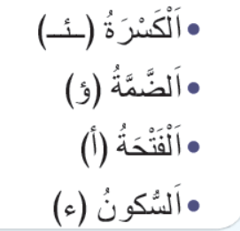
ثانيا، أحدد الحركة الأسبق وفق الترتيب التالي.
اختتام الحصة
إنتاج كتابي
إملاء
افتتاح الحصة
اَلْكَسْرَةُ أَسْبَقُ مِنَ ٱلسُّكونِ.
اَلسُّكونُ
1
2
مِـ...ذَنَةٌ
3
4
اَلْكَسْرَةُ

Slide 25
ثالثا، أرسم الهمزة بالشكل المناسب: على النبرة.
اختتام الحصة
إنتاج كتابي
إملاء
افتتاح الحصة
اَلْكَسْرَةُ أَسْبَقُ مِنَ ٱلسُّكونِ.
1
2
3
مِـئْذَنَةٌ
4

Slide 26
أتذكر كيف أرسم الهمزة المتوسطة.
اختتام الحصة
إنتاج كتابي
إملاء
افتتاح الحصة
أُحَدِّدُ حَرَكَةَ ٱلْهَمْزَةِ وَحَرَكَةَ ٱلْحَرْفِ ٱلَّذي يوجَدُ قَبْلَها؛
1
أُحَدِّدُ ٱلْحَرَكَةَ ٱلْأَسْبَقَ مِنْ بَينِهِما وَفْقَ ٱلتَّرْتيبِ ٱلتّالي:
2
1
2
3
4
أَرْسُمُ ٱلْهَمْزَةَ ٱلْمُناسِبَةَ حَسَبَ ٱلْحَرَكَةِ ٱلْأَسْبَقِ.
3

Slide 27
دوركم. حددوا الرسم المناسب للهمزة في وسط الكلمة التالية. من يحدد حركة الهمزة؟
اختتام الحصة
إنتاج كتابي
إملاء
افتتاح الحصة
سُـ...دَدٌ

Slide 28
نصحح جماعة.
اختتام الحصة
إنتاج كتابي
إملاء
افتتاح الحصة
اَلسُّكونُ
سُـ...دَدٌ

Slide 29
من يحدد حركة الحرف الذي يوجد قبل الهمزة؟
اختتام الحصة
إنتاج كتابي
إملاء
افتتاح الحصة
اَلسُّكونُ
سُـ...دَدٌ

Slide 30
نصحح. حركة الحرف الذي يوجد قبل الهمزة هي: الضمة.
اختتام الحصة
إنتاج كتابي
إملاء
افتتاح الحصة
اَلسُّكونُ
سُـ...دَدٌ
اَلضَّمَّةُ

Slide 31
من يحدد الحركة الأسبق وفق الترتيب التالي ؟
اختتام الحصة
إنتاج كتابي
إملاء
افتتاح الحصة
اَلسُّكونُ
1
سُـ...دَدٌ
2
3
4
اَلضَّمَّةُ

Slide 32
نصحح. الضمة أسبق من السكون.
اختتام الحصة
إنتاج كتابي
إملاء
افتتاح الحصة
اَلضَّمَّةُ أَسْبَقُ مِنَ ٱلسُّكونِ.
اَلسُّكونُ
1
2
سُـ...دَدٌ
3
4
اَلضَّمَّةُ

Slide 33
من يقوم إلى السبورة لكتابة الكلمة مع رسم الهمزة بالشكل المناسب لحركة الضمة.
اختتام الحصة
إنتاج كتابي
إملاء
افتتاح الحصة
اَلضَّمَّةُ أَسْبَقُ مِنَ ٱلسُّكونِ.
اَلسُّكونُ
1
2
سُـ...دَدٌ
3
4
اَلضَّمَّةُ

Slide 34
تكتب الهمزة على الواو.
اختتام الحصة
إنتاج كتابي
إملاء
افتتاح الحصة
سُـؤدَدٌ

Slide 35
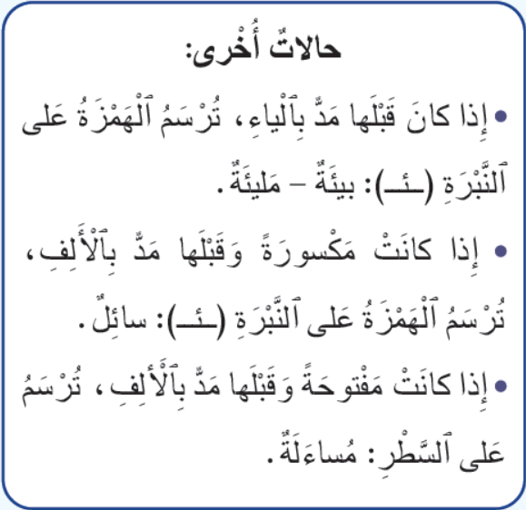
انتبهوا إلى بعض الحالات الخاصة. من يقرأ؟
اختتام الحصة
إنتاج كتابي
إملاء
افتتاح الحصة

Slide 36

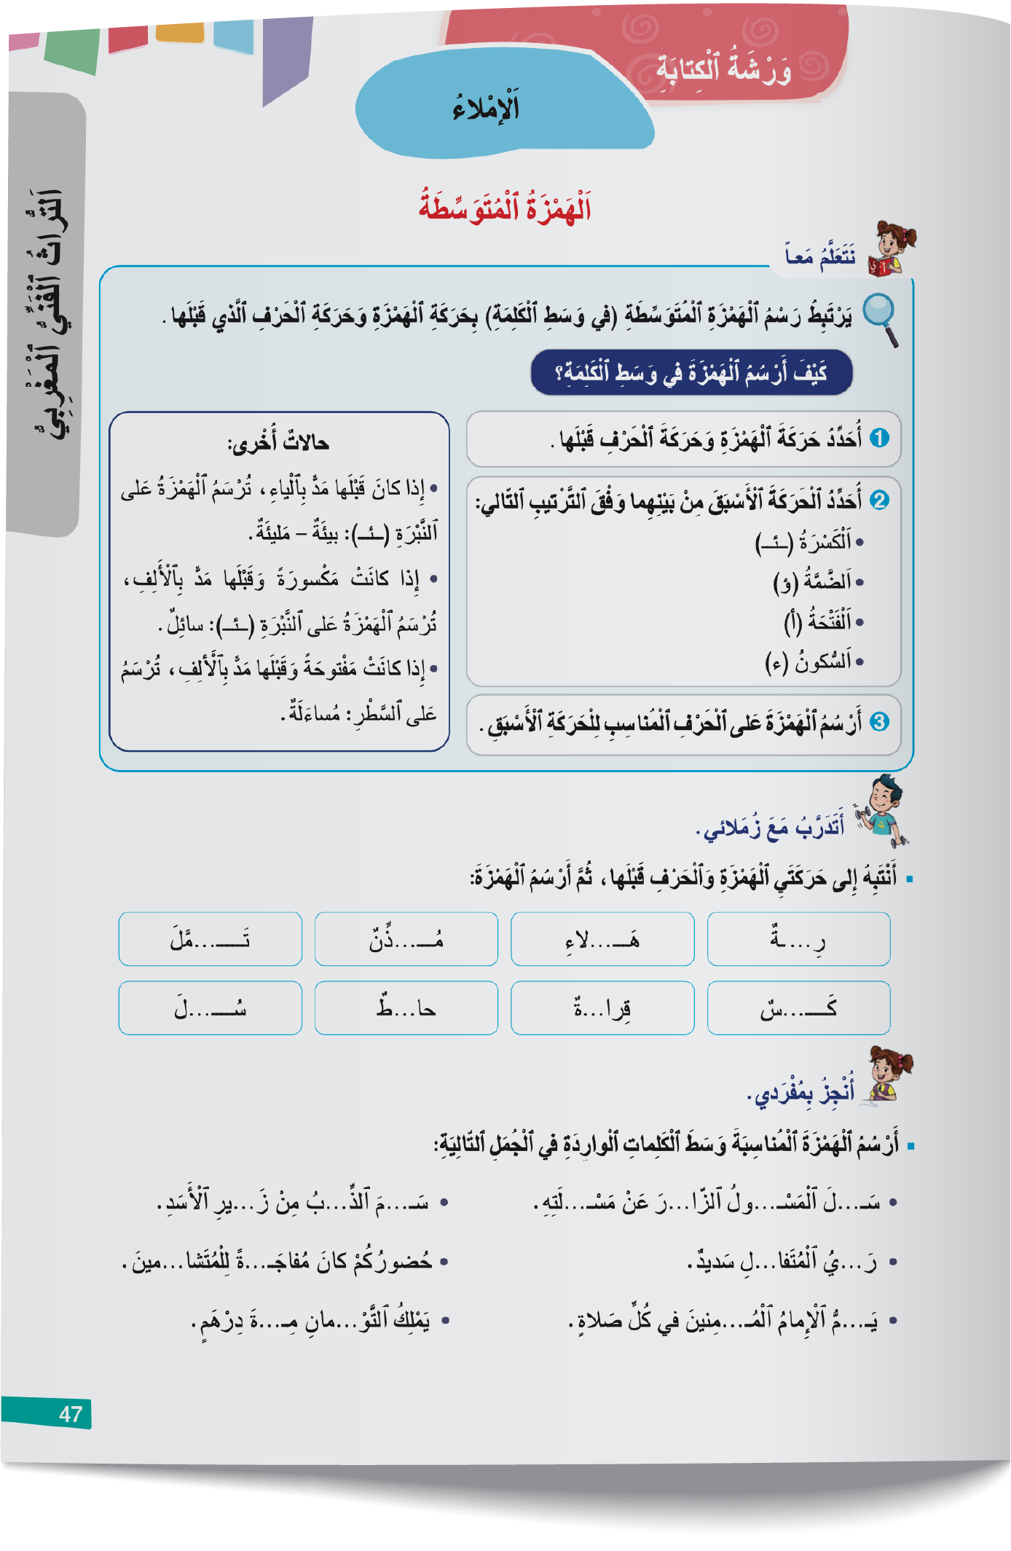

خذوا كراساتكم الصفحة 47. أنجزوا على كراساتكم نشاط" أنجز مع زملائي".
اختتام الحصة
إنتاج كتابي
إملاء
افتتاح الحصة

Slide 37
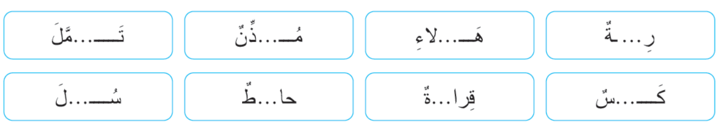
نصحح. من يحدد حركة الهمزة وحركة الحرف الذي يوجد قبلها في كلمة " ر..ـةٌ.." والرسم الموافق لها ثم يكتبها على السبورة. ( الانتقال إلى الكلمة الموالية بعد مناقشة الجواب.)
اختتام الحصة
إنتاج كتابي
إملاء
افتتاح الحصة

Slide 38

نصحح. من يحدد حركة الهمزة وحركة الحرف الذي يوجد قبلها في كلمة " ر..ـةٌ.." والرسم الموافق لها ثم يكتبها على السبورة. ( الانتقال إلى الكلمة الموالية بعد مناقشة الجواب.)
اختتام الحصة
إنتاج كتابي
إملاء
افتتاح الحصة
ـأَ
ـؤَ
ـؤُ
ئَـ
ـئِـ
ئِـ
ءَ
ـأْ

Slide 39
ننتقل إلى النشاط الثاني. أنجزوه بسرعة.
اختتام الحصة
إنتاج كتابي
إملاء
افتتاح الحصة

Slide 40
صححوا على كراساتكم.
اختتام الحصة
إنتاج كتابي
إملاء
افتتاح الحصة
• سَـأَلَ ٱلْمَسْــــؤولُ ٱلزّائِـــرَ عَنْ مَسْــــــأَلَتِهِ.
• سَـــئـِــمَ ٱلذِّئــــبُ مِنْ زَئـــــيرِ ٱلْأَسَدِ.
• رَأْيُ ٱلْمُتَفائِلِ سَديدٌ.
• حُضورُكُمْ كانَ مُفاجَـأَةً لِلْمُتَشائِــــمينَ.
• يَـــؤُمُّ ٱلْإِمامُ ٱلْمُـؤْمِنينَ في كُلِّ صَلاةٍ.
• يَمْلِكُ ٱلتَّوْأَمانِ مِـئَةَ دِرْهَمٍ. (مائة)

Slide 41
إنتاج كتابي (ح1).
تعرف عناصر تصميم مقال إخباري والتدرب على تحديدها.

Slide 42
ستتعلمون في هذه الحصة كيف تكتبون مقالا إخباريا حول حدث.
اختتام الحصة
إنتاج كتابي
إملاء
افتتاح الحصة
أَتَعَرَّفُ تَصْميمَ ٱلْمَقالِ ٱلْإِخْبارِيِّ، وَأَتَدَرَّبُ عَلى تَحْديدِ عَناصِرِهِ.

Slide 43
.ماذا نقصد بمقال إخباري؟
اختتام الحصة
إنتاج كتابي
إملاء
افتتاح الحصة
ما ٱلْمَقْصودُ بِٱلْمَقالِ ٱلْإِخْبارِيِّ؟

Slide 44
من يقرأ التعريف التالي؟
اختتام الحصة
إنتاج كتابي
إملاء
افتتاح الحصة
اَلْمَقالُ ٱلْإِخْبارِيُّ نَصٌّ يَهْدِفُ إِلى نَقْلِ خَبَرٍ واقِعِيٍّ بِطَريقَةٍ دَقيقَةٍ وَمُحايِدَةٍ.

Slide 45
لكتابة مقال أو نص إخباري نحتاج إلى تقديم الحدث وكتابة تقرير حوله. من يذكرنا بالأسئلة التي تساعدنا على تحديد عناصر الحدث؟
اختتام الحصة
إنتاج كتابي
إملاء
افتتاح الحصة
ما ٱلْأَسْئِلَةُ ٱلَّتي تُساعِدُنا عَلى تَحْديدِ عَناصِرِ ٱلْحَدَثِ؟

Slide 46
ما الأسئلة التي تساعدنا على تحديد عناصر الحدث؟
اختتام الحصة
إنتاج كتابي
إملاء
افتتاح الحصة
ما ٱلْأَسْئِلَةُ ٱلَّتي تُساعِدُنا عَلى تَحْديدِ عَناصِرِ ٱلْحَدَثِ؟

Slide 47
من يقرأ أسئلة المخطط الشمسي لعناصر الحدث؟
اختتام الحصة
إنتاج كتابي
إملاء
افتتاح الحصة
ماذا؟
مَنْ؟
اَلْمَوْضوعُ
اَلشَّخْصِيّاتُ
عَناصِرُ ٱلْحَدَثِ
أَيْنَ؟
اَلْسَّبَبُ
اَلْمَكانُ
مَتى؟
اَلْزَّمانُ

Slide 48
من يذكرنا بمعنى التقرير ؟
اختتام الحصة
إنتاج كتابي
إملاء
افتتاح الحصة
ما ٱلْمَقْصودُ بِٱلتَّقْريرِ؟

Slide 49
نتذكر جماعة. من يقرأ؟
اختتام الحصة
إنتاج كتابي
إملاء
افتتاح الحصة
اَلتَّقْريرُ: مَجْموعَةٌ مِنَ ٱلْمَعْلوماتِ حَوْلَ مَوْضوعٍ أَوْ حَدَثٍ مُحَدَّدٍ، يَتِمُّ عَرْضُها بِشَكْلٍ مُنَظَّمٍ وَمُتَسَلْسِلٍ.

Slide 50
ما الخطوات التي نسلكها لتحرير التقرير؟
اختتام الحصة
إنتاج كتابي
إملاء
افتتاح الحصة
ما ٱلْخُطُواتُ ٱلَّتي نَسْلُكُها لِتَحْريرِ ٱلتَّقْريرِ؟

Slide 51
نتذكر جماعة. من يقرأ؟
اختتام الحصة
إنتاج كتابي
إملاء
افتتاح الحصة
أُحَدِّدُ عَناصِرَ ٱلْحَدَثِ ٱلرَّئِيسِ، وَأَكْتُبُ فِقْرَةً لِتَقْديمِهِ؛
1
أُحَدِّدُ ٱلْأَحْداثَ ٱلْفَرْعِيَّةَ ٱلْمُرْتَبِطَةَ بِهِ، ثُمَّ أَكْتُبُ فِقْراتٍ لِوَصْفِ كُلٍّ مِنْها؛
2
أَسْتَعْمِلُ أَساليبَ سَرْدِ أَحْداثٍ مُتَسَلْسِلَةٍ لِلرَّبْطِ بَيْنَ ٱلْفِقْراتِ لِلْحُصولِ عَلى نَصٍّ مُنْسَجِمٍ.
3

Slide 52

لكتابة المقال الإخباري، سننظم المعلومات التي جمعناها عن الحدث وفق التصميم التالي:
اختتام الحصة
إنتاج كتابي
إملاء
افتتاح الحصة
فِقْرَةٌ لِتَقْديمِ ٱلْخَبَرِ. (اَلْحَدَثُ ٱلرَّئيسُ.)
مُقَدِّمَةٌ
تَفاصيلُ ٱلْخَبَرِ . (عَرْضُ ٱلْأَحْداثِ ٱلْفَرْعِيَّةِ لِلْحَدَثِ وَوَصْفُها.).
عَرْضٌ
خُلاصَةُ ٱلْخَبَرِ. (شُعورُ ٱلْحاضِرينَ- اِسْتِنْتاجاتٌ- تَوْصِياتٌ...).
خاتِمَةٌ

Slide 53
من يعيد قراءة التصميم؟
اختتام الحصة
إنتاج كتابي
إملاء
افتتاح الحصة
فِقْرَةٌ لِتَقْديمِ ٱلْخَبَرِ. (اَلْحَدَثُ ٱلرَّئيسُ.)
مُقَدِّمَةٌ
تَفاصيلُ ٱلْخَبَرِ . (عَرْضُ ٱلْأَحْداثِ ٱلْفَرْعِيَّةِ لِلْحَدَثِ وَوَصْفُها.).
عَرْضٌ
خُلاصَةُ ٱلْخَبَرِ. (شُعورُ ٱلْحاضِرينَ- اِسْتِنْتاجاتٌ- تَوْصِياتٌ...).
خاتِمَةٌ

Slide 54
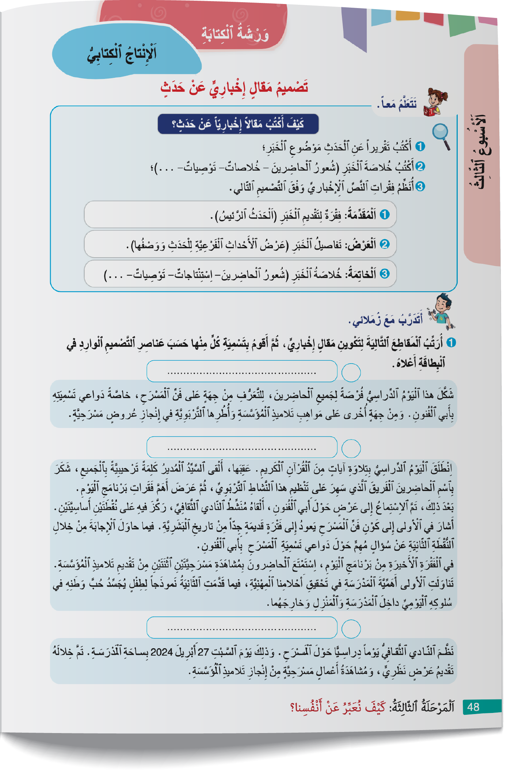
خذوا كراساتكم الصفحة 48. أنجزوا بشكل ثنائي نشاط " أتدرب مع زملائي". من يقرأ التعليمة؟
اختتام الحصة
إنتاج كتابي
إملاء
افتتاح الحصة

Slide 55
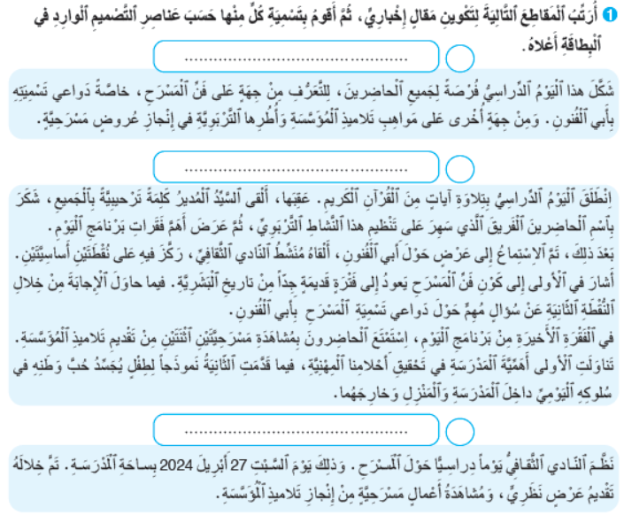
نصحح. من يقرأ الفقرة الأولى ويحدد ترتيبها والعنصر الموافق لها في التصميم.
اختتام الحصة
إنتاج كتابي
إملاء
افتتاح الحصة

Slide 56
صححوا على كراساتكم.
اختتام الحصة
إنتاج كتابي
إملاء
افتتاح الحصة
خاتِمَةٌ
3
عَرْضٌ
2
مُقَدِّمَةٌ
1

Slide 57
من يحدد الأساليب المستعملة في صياغة مقدمة النص؟
اختتام الحصة
إنتاج كتابي
إملاء
افتتاح الحصة
نَظَّمَ ٱلنّادي ٱلثَّقافِيُّ يَوْماً دِراسِيّاً حَوْلَ ٱلْمَسْرَحِ. وَذلِكَ يَوْمَ ٱلسَّبْتِ 27 أَبْرِيلَ 2024 بِساحَةِ ٱلْمَدْرَسَةِ. تَمَّ خِلالَهُ تَقْديمُ عَرْضٍ نَظَرِيٍّ، وَمُشاهَدَةُ أَعْمالٍ مَسْرَحِيَّةٍ مِنْ إِنْجازِ تَلاميذِ ٱلْمُؤَسَّسَةِ.

Slide 58
من يقرأ الأساليب المستعملة في صياغة مقدمة النص؟ (مطالبة التلاميذ بترديدها.)
اختتام الحصة
إنتاج كتابي
إملاء
افتتاح الحصة
نَظَّمَ ٱلنّادي ٱلثَّقافِيُّ يَوْماً دِراسِيّاً حَوْلَ ٱلْمَسْرَحِ. وَذلِكَ يَوْمَ ٱلسَّبْتِ 27 أَبْرِيلَ 2024 بِساحَةِ ٱلْمَدْرَسَةِ. تَمَّ خِلالَهُ تَقْديمُ عَرْضٍ نَظَرِيٍّ، وَمُشاهَدَةُ أَعْمالٍ مَسْرَحِيَّةٍ مِنْ إِنْجازِ تَلاميذِ ٱلْمُؤَسَّسَةِ.

Slide 59
من يحدد الأساليب المستعملة في صياغة عرض النص؟
اختتام الحصة
إنتاج كتابي
إملاء
افتتاح الحصة
اِنْطَلَقَ ٱلْيَوْمُ ٱلدِّراسِيُّ بِتِلاوَةِ آياتٍ مِنَ ٱلْقُرْآنِ ٱلْكَريمِ. عَقِبَها أَلْقى ٱلسَّيِّدُ ٱلْمُديرُ كَلِمَةً تَرْحيبِيَّةً بِٱلْجَميعِ، وَشَكَرَ بِٱسْمِ ٱلْحاضِرينَ ٱلْفَريقَ ٱلَّذي سَهِرَ عَلى تَنْظيمِ هذا ٱلنَّشاطِ ٱلتَّرْبَوِيِّ، ثُمَّ عَرَضَ أَهَمَّ فِقْراتِ بَرْنامَجِ ٱلْيَوْمِ.
بَعْدَ ذلِكَ، تَمَّ ٱلاِسْتِماعُ إِلى عَرْضٍ حَوْلَ أَبي ٱلْفُنونِ، أَلْقاهُ مُنَشِّطُ ٱلنّادِي ٱلثَّقافِيِّ، رَكَّزَ فيهِ عَلى نُقْطَتَيْنِ أَساسِيَّتَيْنِ. أَشارَ في ٱلْأولى إِلى كَوْنِ فَنِّ ٱلْمَسْرَحِ يَعودُ إِلى فَتْرَةٍ قَديمَةٍ جِدّاً مِنْ تاريخِ ٱلْبَشَرِيَّةِ. فيما حاوَلَ ٱلْإِجابَةَ مِنْ خِلالِ ٱلنُّقْطَةِ ٱلثّانِيَةِ عَنْ سُؤالٍ مُهِمٍّ حَوْلَ دَواعي تَسْمِيَّةِ ٱلْمَسْرَحِ بِأَبي ٱلْفُنونِ.
في ٱلْفِقْرَةِ ٱلْأَخيرَةِ مِنْ بَرْنامَجِ ٱلْيَوْمِ، اِسْتَمْتَعَ ٱلْحاضِرونَ بِمُشاهَدَةِ مَسْرَحِيَّتَيْنِ ٱثْنَتَيْنِ مِنْ تَقْديمِ تَلاميذِ ٱلْمُؤَسَّسَةِ. تَناوَلَتِ ٱلْأولى أَهَمِّيَّةَ ٱلْمَدْرَسَةِ في تَحْقيقِ أَحْلامِنا ٱلْمِهْنِيَّةِ، فيما قَدَّمَتِ ٱلثّانِيَةُ نَموذَجاً لِطِفْلٍ يُجَسِّدُ حُبَّ وَطَنِهِ في سُلوكِهِ ٱلْيَوْمِيِّ داخِلَ ٱلْمَدْرَسَةِ وَٱلْمَنْزِلِ وَخارِجَهُما.

Slide 60
من يقرأ الأساليب المستعملة في صياغة عرض النص؟ (مطالبة التلاميذ بترديدها.)
اختتام الحصة
إنتاج كتابي
إملاء
افتتاح الحصة
اِنْطَلَقَ ٱلْيَوْمُ ٱلدِّراسِيُّ بِتِلاوَةِ آياتٍ مِنَ ٱلْقُرْآنِ ٱلْكَريمِ. عَقِبَها أَلْقى ٱلسَّيِّدُ ٱلْمُديرُ كَلِمَةً تَرْحيبِيَّةً بِٱلْجَميعِ، وَشَكَرَ بِٱسْمِ ٱلْحاضِرينَ ٱلْفَريقَ ٱلَّذي سَهِرَ عَلى تَنْظيمِ هذا ٱلنَّشاطِ ٱلتَّرْبَوِيِّ، ثُمَّ عَرَضَ أَهَمَّ فِقْراتِ بَرْنامَجِ ٱلْيَوْمِ.
بَعْدَ ذلِكَ، تَمَّ ٱلاِسْتِماعُ إِلى عَرْضٍ حَوْلَ أَبي ٱلْفُنونِ، أَلْقاهُ مُنَشِّطُ ٱلنّادِي ٱلثَّقافِيِّ، رَكَّزَ فيهِ عَلى نُقْطَتَيْنِ أَساسِيَّتَيْنِ. أَشارَ في ٱلْأولى إِلى كَوْنِ فَنِّ ٱلْمَسْرَحِ يَعودُ إِلى فَتْرَةٍ قَديمَةٍ جِدّاً مِنْ تاريخِ ٱلْبَشَرِيَّةِ. فيما حاوَلَ ٱلْإِجابَةَ مِنْ خِلالِ ٱلنُّقْطَةِ ٱلثّانِيَةِ عَنْ سُؤالٍ مُهِمٍّ حَوْلَ دَواعي تَسْمِيَّةِ ٱلْمَسْرَحِ بِأَبي ٱلْفُنونِ.
في ٱلْفِقْرَةِ ٱلْأَخيرَةِ مِنْ بَرْنامَجِ ٱلْيَوْمِ، اِسْتَمْتَعَ ٱلْحاضِرونَ بِمُشاهَدَةِ مَسْرَحِيَّتَيْنِ ٱثْنَتَيْنِ مِنْ تَقْديمِ تَلاميذِ ٱلْمُؤَسَّسَةِ. تَناوَلَتِ ٱلْأولى أَهَمِّيَّةَ ٱلْمَدْرَسَةِ في تَحْقيقِ أَحْلامِنا ٱلْمِهْنِيَّةِ، فيما قَدَّمَتِ ٱلثّانِيَةُ نَموذَجاً لِطِفْلٍ يُجَسِّدُ حُبَّ وَطَنِهِ في سُلوكِهِ ٱلْيَوْمِيِّ داخِلَ ٱلْمَدْرَسَةِ وَٱلْمَنْزِلِ وَخارِجَهُما.

Slide 61
من يحدد الأساليب المستعملة في صياغة خاتمة النص؟
اختتام الحصة
إنتاج كتابي
إملاء
افتتاح الحصة
شَكَّلَ هذا ٱلْيَوْمُ ٱلدِّراسِيُّ فُرْصَةً لِجَميعِ ٱلْحاضِرينَ لِلتَّعَرُّفِ مِنْ جِهَةٍ، عَلى فَنِّ ٱلْمَسْرَحِ، وَخاصَّةً دَواعي تَسْمِيَتِهِ بِأَبي ٱلْفُنونِ. وَمِنْ جِهَةٍ أُخْرى، عَلى مَواهِبِ تَلاميذِ ٱلْمُؤَسَّسَةِ وَأُطُرِها ٱلتَّرْبَوِيَّةِ في إِنْجازِ عُروضٍ مَسْرَحِيَّةٍ.

Slide 62
من يقرأ الأساليب المستعملة في صياغة خاتمة النص؟ (مطالبة التلاميذ بترديدها.)
اختتام الحصة
إنتاج كتابي
إملاء
افتتاح الحصة
شَكَّلَ هذا ٱلْيَوْمُ ٱلدِّراسِيُّ فُرْصَةً لِجَميعِ ٱلْحاضِرينَ لِلتَّعَرُّفِ مِنْ جِهَةٍ، عَلى فَنِّ ٱلْمَسْرَحِ، وَخاصَّةً دَواعي تَسْمِيَتِهِ بِأَبي ٱلْفُنونِ. وَمِنْ جِهَةٍ أُخْرى، عَلى مَواهِبِ تَلاميذِ ٱلْمُؤَسَّسَةِ وَأَطُرِها ٱلتَّرْبَوِيَّةِ في إِنْجازِ عُروضٍ مَسْرَحِيَّةٍ.

Slide 63
اختتام الحصة
اختتام الحصة
ماذا تعلمت اليوم؟
الواجب المنزلي.

Slide 64
من يذكرنا بخطوات رسم الهمزة المتوسطة بشكل صحيح؟
اختتام الحصة
إنتاج كتابي
إملاء
افتتاح الحصة
ما خُطُواتُ رَسْمِ ٱلْهَمْزَةِ ٱلْمُتَوَسِّطَةِ بِشَكْلٍ صَحيحٍ؟

Slide 65
من يذكرنا بعناصر تصميم المقال الإخباري؟
اختتام الحصة
إنتاج كتابي
إملاء
افتتاح الحصة
ما عَناصِرُ تَصْميمِ ٱلْمَقالِ ٱلْإِخْبارِيِّ؟

Slide 66
الفائزون بنجمة السلوك هم:
اختتام الحصة
إنتاج كتابي
إملاء
افتتاح الحصة

Slide 67

إلى اللقاء في الحصة المقبلة.
اختتام الحصة
إنتاج كتابي
إملاء
افتتاح الحصة

Slide 68

بناء على إنجازات المتعلمين خلال الممارسة المستقلة
ما تقديرك لنسبة التحكم في هدف الدرس؟
تسجل النسبة على صفحة اليوم من مذكرة الأستاذ.

